Slide 1
Catálogo fagy

Slide 2
BISUTERÍA

Slide 3
Colgante de Estrella
precio: 4,00 €
Código: 001
Modelo: estrella con diamantes, inoxidable, unidad limitada.

Slide 4
Llavero de Campanita
precio: 2,00 €
Código: 002
Modelo: campanilla sentada en la perla

Slide 5
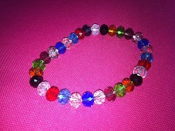
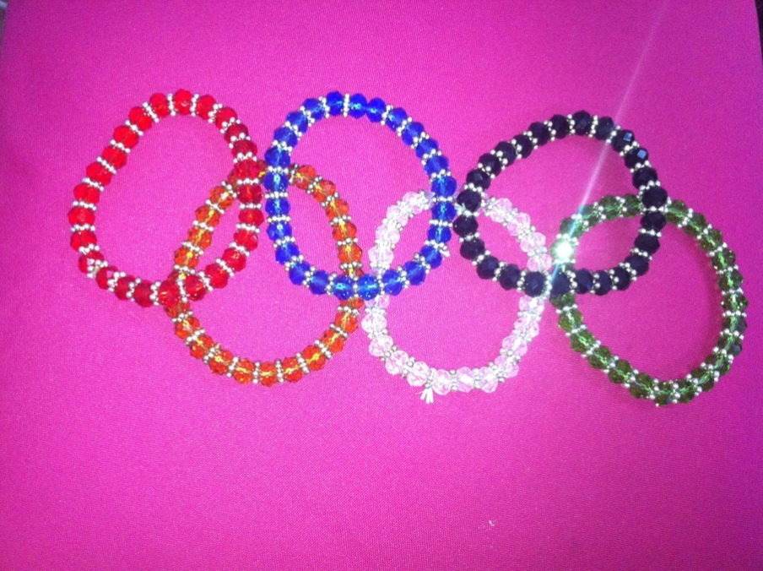
Pulseras
precio: 1,50 €
Código: 005
Modelo: pulsera de colores
Rojo
Azul
Negro
Blanco
Naranja
Verde
Surtido

Slide 6
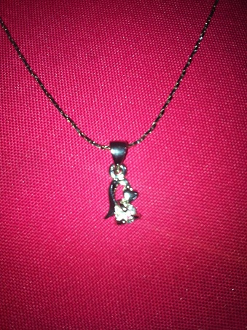
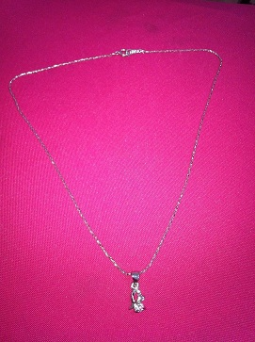
Colgante de flor
precio: 4,00 €
Código: 004
Modelo: colgante de rosa con diamante como pétalo, inoxidable, unidad limitada.

Slide 7
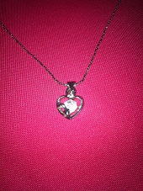
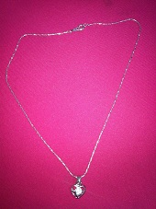
Colgante de corazón
precio: 4,00 €
Código: 003
Modelo: colgante de corazón con un diamante en medio, inoxidable, unidad limitada.

Slide 8
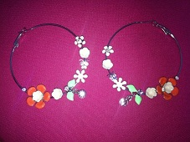
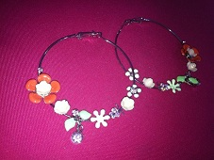
Pendiente de flor
precio: 3,00 €
Código:006
Modelo: pendientes con flores y diamantes
Color: violeta, naranja

Slide 9
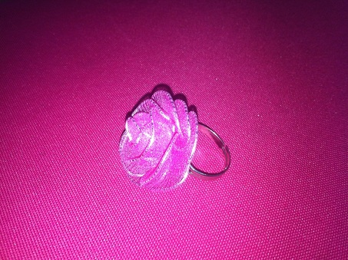
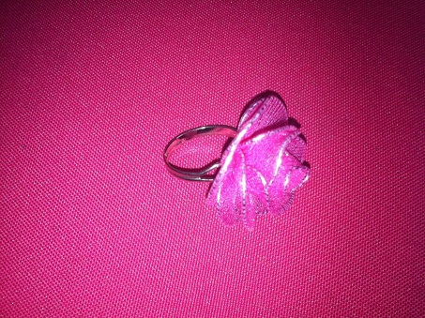
Anillo de flor
precio: 1,50 €
Código: 009
Modelo: anillo con flor, todos los colores también color arcoíris.

Slide 10
Vela
precio: 1,50 €
Código: 010 /011 / 012
Modelo: flor, patito

Slide 11
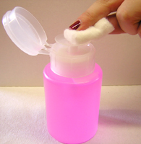
Envase de quitaesmalte
precio: 1,00 €
Código: 013
Modelo: frasco de quitaesmalte, liquido no incluido.

Slide 12
REPOSTERÍA

Slide 13
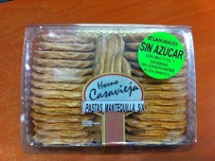
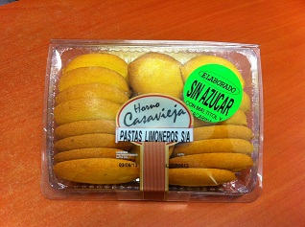
Galleta sin azúcar
precio: 4,00 €
Código: 007/008
Modelo: galletas de mantequilla, limón.

Slide 14
SURTIDO
PRECIO: 1€/CAJA
CODIGO: 014
MODELO: PASTAS SURTIDAS.

Slide 15
DELICIAS DE COCO
PRECIO: 5,50€/KG
CODIGO: 015
MODELO: DELICIAS DE CREMA-COCO.

Slide 16
ALMENDRAS
PRECIO: 2,50€/KG
CODIGO: 016
MODELO: CORAZON DE ALMENDRAS (8 unidades).

Slide 17
PASTA DE TÉ BANDEJA
PRECIO: 2,10€/CAJA
CODIGO: 017
MODELO: PASTA DE TÉ BANDEJA.

Slide 18
PRECIO: 5,75€/KG
CODIGO: 018
MODELO: ROSQUILLA NEVADITA.
PRECIO: 7,40€/KG
CODIGO: 019
MODELO: SEQUILLOS

Slide 19
PALITOS DE CREMA
PRECIO: 6,25€/KG.
CODIGO: 022
MODELO: PALITOS CREMA.

